Slide 1
«Друг познаётся в беде»
Литература 5 класс
Учительница русского языка и литературы Абдукаримова Сайёра

Slide 2
Приветствие

Slide 3
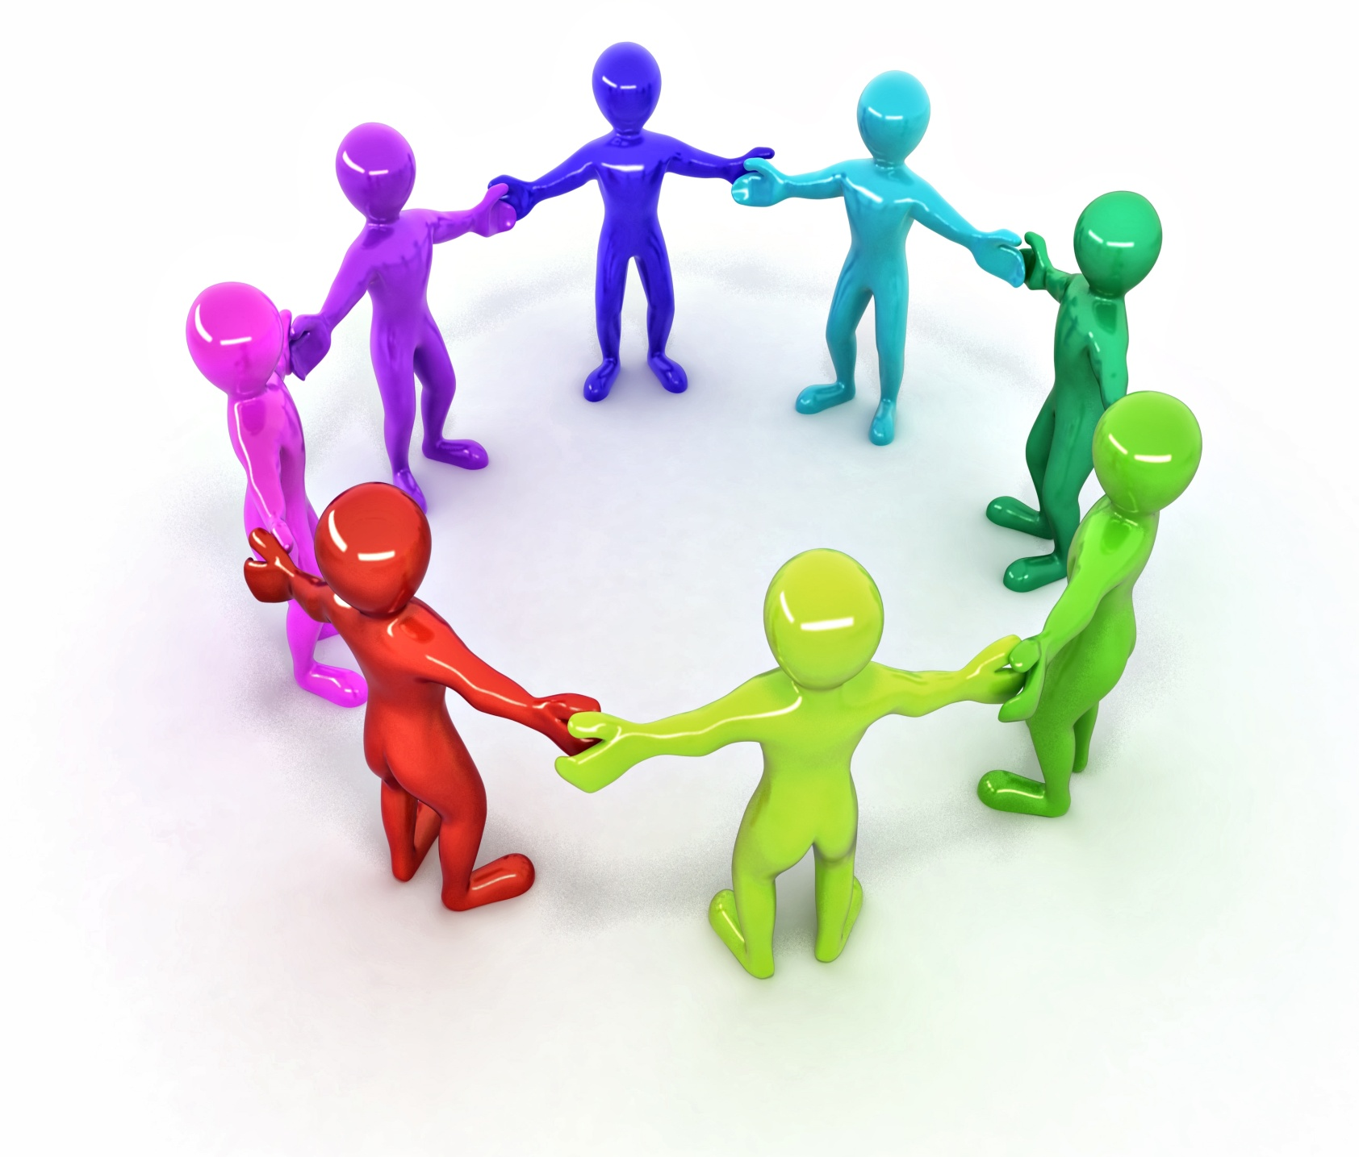
Психологический настрой

Slide 4
«Объявление «Ищу друга»»

Slide 5
Стадия вызова
Опрос домашнего задания

Slide 6
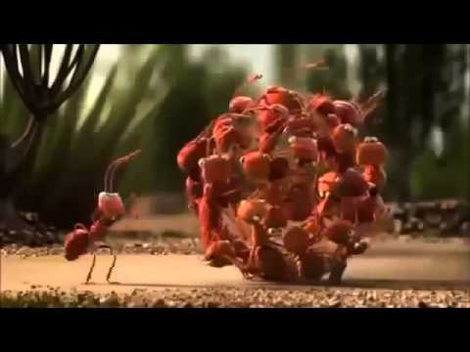

Slide 7
Семнадцатое ноября
Друг познаётся в беде
Упражнение 231
тот нам и вра… .
надо в воду ле…ть.
Чтобы ры…ку съесть,
Тру… кормит,
а лень портит.
Кому мир не доро…,

Slide 8
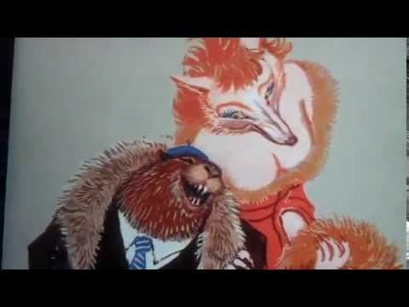
Стадия осмысления

Slide 9
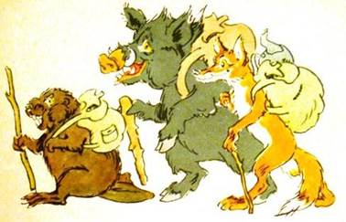
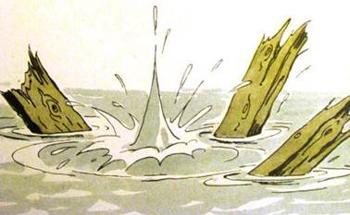
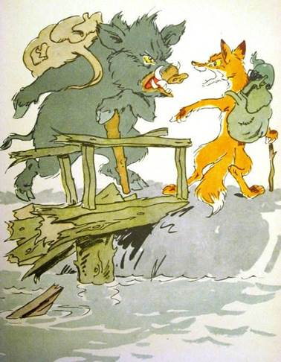
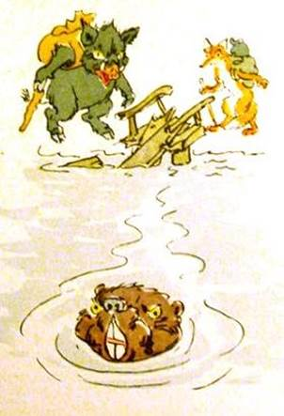
Как друзья познаются

Slide 10
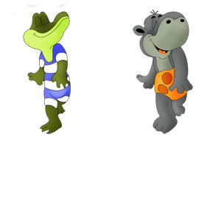
Физминутка «Моменты»

Slide 11
Задание
1 группа
2 группа
Инсценировка рассказа
Составить 2 «тонких» и
2 «толстых» вопроса к тексту

Slide 12
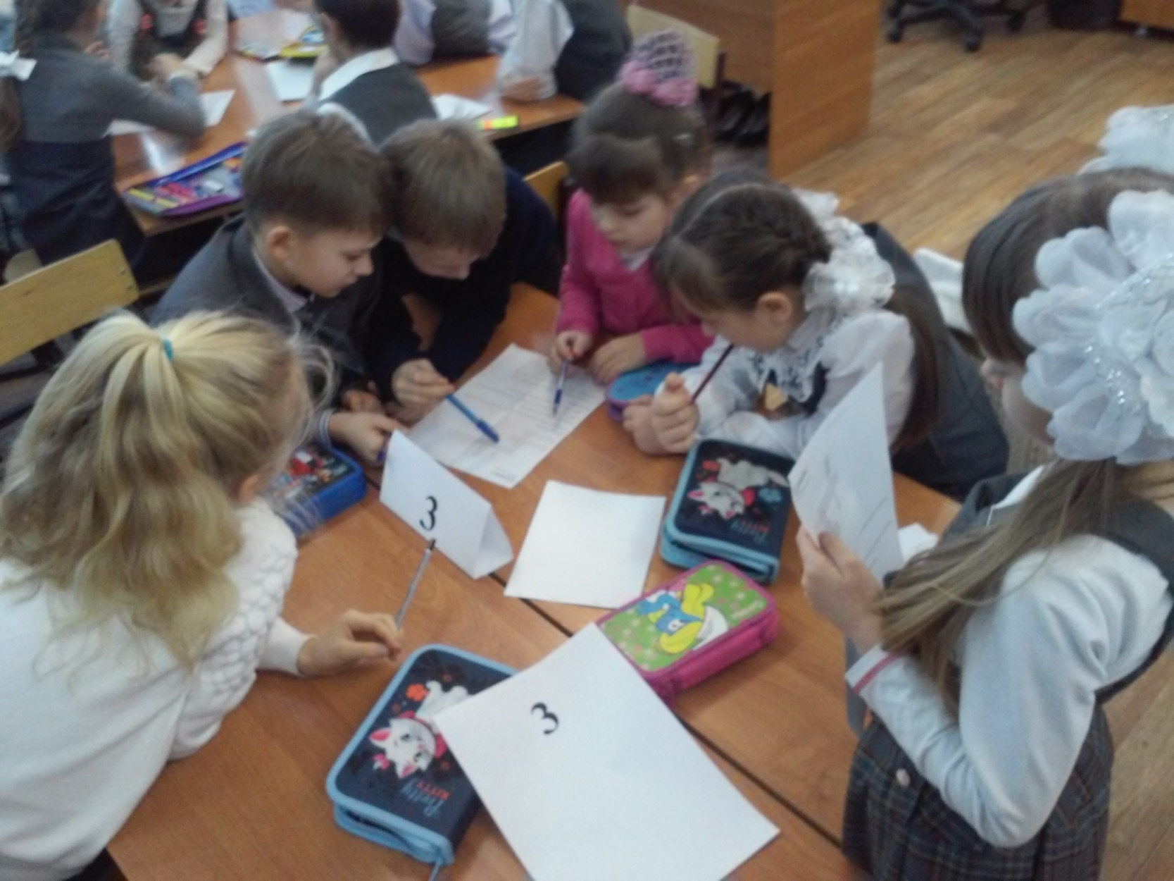
Составление Синквейна

Slide 13
Закон дружбы

Slide 14
Цветок дружбы

Slide 15
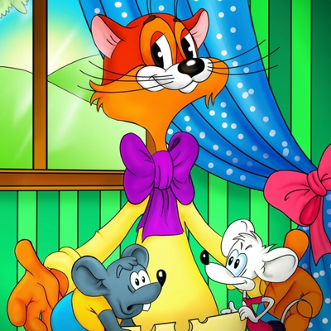
Ребята, давайте жить дружно
Спасибо за внимание

